Slide 1
TRABAJO DE TITULACIÓN PREVIO A LA OBTENCIÓN DEL TÍTULO DE INGENIERO EN COMERCIO EXTERIOR Y NEGOCIACIÓN INTERNACIONAL

Slide 2
Influencia del Sistema General de Preferencias Arancelarias (SGP) en las negociaciones de rosas Ecuador – Unión Europea
Tema:
Autoras:
Katherine Chipantasig L.
María José Guizado A.
Director: ING. LENNIN BALLESTEROS
Septiembre, 2016

Slide 3
Planteamiento del problema
Reducción de porcentaje arancelaria
Eliminación de obstáculos no arancelarios al comercio internacional
Incentivo hacia el crecimiento y diversificación de las exportaciones
Influencia del Sistema de Preferencias Arancelaria (SGP) otorgado por la Unión Europea en el sector florícola ecuatoriano.

Slide 4
Objetivo General
Analizar la influencia del Sistema de Preferencias Arancelarias (SGP) en las negociaciones entre Ecuador - Unión Europea. Caso rosas frescas del período 2010-2014.

Slide 5
Sistema de Preferencias Arancelarias SGP
1964
Primera Conferencia de la Naciones Unidas sobre Comercio y Desarrollo.
1968
Aprobación para la creación de un Sistema Generalizado de Preferencias.
1971
La Comisión Europea (CE) aplica el SGP por primera vez.
1990
Presencia del SGP en países Andinos
1995
(1995-1999) Único reglamento.
(2000-2002) Re-categorización de productos, Régimen distintivo.
(2003-2005) Se determina 5 regímenes.
2005
El acuerdo general.
El Régimen especial de estímulo para el Desarrollo Sostenible y gobernanza SGP+.
El Régimen especial para los países menos desarrollados “Todo menos armas” EBA.

Slide 6
Estructura del Sistema General de Preferencias SGP.
Régimen general
Preferencias arancelarias para todos los países beneficiarios del SGP.
Identificación de preferencias arancelarias para productos sensibles y no sensibles.
El régimen abarca a casi 3500 sub-partidas de la nomenclatura combinada de la UE.
Reglamento (CE) No. 980/2005

Slide 7
Estructura del Sistema General de Preferencias SGP.
Convenios
Medio Ambiente y el Desarrollo – Declaración de Río de Janeiro de 1992.
Principios y Desarrollo laborables – Declaración de la OIT de 1998.
Milenio de las Naciones Unidas – Declaración de 2000.
Desarrollo Sostenible – Declaración de Johannesburgo de 2002.
Derecho al Desarrollo – Declaración de 1986.
Régimen especial de estímulo del desarrollo sostenible y la gobernanza (SGP+)
Ratificación y cumplimiento de convenios internacionales.
14 países son beneficiados de este régimen especial.
Concede un acceso libre de pago de derechos de todos los productos del sistema armonizado, sin incluir las armas, al mercado europeo de aquellos países que son considerados menos desarrollados por las Naciones Unidas.
Régimen especial a favor de los países menos desarrollados “Todo menos armas”.

Slide 8
Evolución SGP – Ecuador
REGIONAL
1990
DECISIONES CAN
598 - 667
Perú - Venezuela
Colombia
Nuevas directrices
Comunidad Andina de Naciones
CAN
1994
2014
Ecuador
Bolivia
SGP “Drogas”
Régimen Especial de Desarrollo Sostenible y Gobernanza
Acuerdo Comercial

Slide 9
Exportaciones ecuatorianas a UE en el Sistema Armonizado
Fuente: Trade Map

Slide 10
Cooperación Técnica Unión Europea - Ecuador
Secretaría técnica de Cooperación Internacional (SETECI) indica:
2007-2013
Estrategia país:
132 millones
Incentivos a las MYPIMES
Proyectos educativos - SENECYT
Proyectos de desarrollo

Slide 11
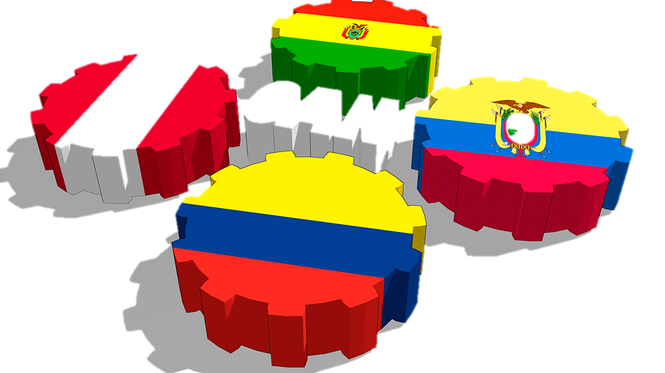
Comunidad Andina de Naciones
 | Subpartidas | Impor CAN | % M
No Sensibles | 3494 | 2.323.291 | 31%
Sensibles | 4378 | 2.710.448 | 36%
Total SGP + | 7872 | 5.033.739 | 67%
No SGP + | 1848 | 2.468.616 | 33%
Total | 9720 | 7.502.355 | 100%
Fuente: Régimen para los países andinos

Slide 12
Producto Interno Bruto
Fuente: Banco Central del Ecuador

Slide 13
PIB por Industria
Fuente: Banco Central del Ecuador

Slide 14
IED Agricultura, silvicultura, caza y pesca,
Fuente: Banco Central del Ecuador

Slide 15
Balanza Comercial Nacional
Fuente: Banco Central del Ecuador

Slide 16
BALANZA COMERCIAL ENTRE ECUADOR Y LA UNIÓN EUROPEA
El comercio entre Ecuador y la Unión Europea en la última década ha tenido un comportamiento positivo con un incremento considerable de las transacciones comerciales entre ambas partes.
Fuente: Banco Central del Ecuador

Slide 17
Negociaciones comerciales Ecuador – Unión Europea
Los valores de intercambio comercial externo del país han registrado un incremento en los rubros exportables no petroleros, determinando un mayor ingreso total de ventas a lo largo de estos años y un desempeño favorable en las exportaciones tradicionales y no tradicionales del país.
29.10%
Fuente: Pro Ecuador, 2014

Slide 18
Negociaciones comerciales
Las exportaciones tradicionales no petroleras representan el 17,2 % en términos FOB en promedio en función de las exportaciones realizadas al mundo.
En el período 2010-2014 las exportaciones no tradicionales a la Unión Europea representan el 18% en términos FOB
Fuente: Pro Ecuador, 2014

Slide 19
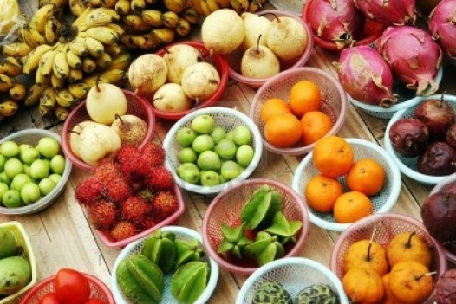
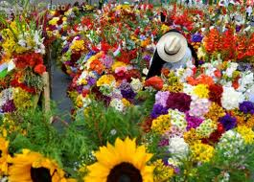
Principales exportaciones de Ecuador a Unión Europea por sector
Las rosas exportadas arroja un valor FOB exportado de 111.742 en miles de dólares con una participación del 6.21% de total de las exportaciones no petroleras al año 2014.
Fuente: Pro Ecuador, 2015

Slide 20
Sector florícola
Incursión Años 60
Desarrollo 1970
Fotografía: Adriana Centeno

Slide 21
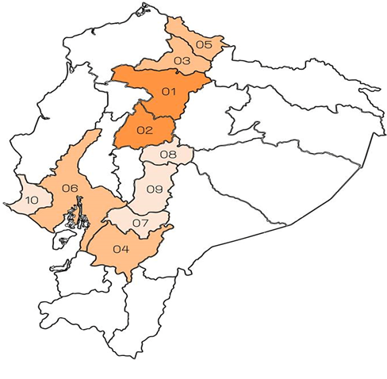
Ubicación Geográfica
Fuente: Instituto Nacional de Estadísticas y Censos

Slide 22
Mano de Obra
Superficie plantada
Fuente: Pro Ecuador
Fuente: Instituto Nacional de Estadísticas y Censos

Slide 23
Evolución de las exportaciones del sector florícola
Contribución económica al país
Ingresos de divisas
Generación de empleo
Crecimiento permanente
Fuente: Pro Ecuador, 2014

Slide 24
Variedad y tipo de flores ecuatorianas
Flores permanentes
Flores transitorias
Fuente: Banco Central

Slide 25
Principales mercados destino para flores exportadas por Ecuador
Fuente: Banco Central

Slide 26
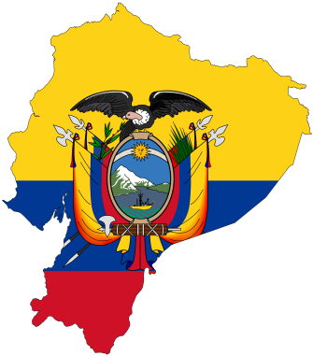
Principales competidores
En miles de dólares
Países Exportadores | 2010 | 2011 | 2012 | 2013 | 2014
Mundo | $7.582 | $9.093 | $8.945 | $9.574 | $9.789
Países Bajos | $3.692 | $4.973 | $4.602 | $4.640 | $4.672
Colombia | $1.240 | $1.251 | $1.270 | $1.335 | $1.374
Ecuador | $608 | $680 | $771 | $837 | $798
Etiopía | $144 | $169 | $166 | $527 | $610
Kenia | $396 | $454 | $468 | $480 | $710
48%
6%
8%
7%
14%
Fuente: Pro Ecuador, 2014

Slide 27
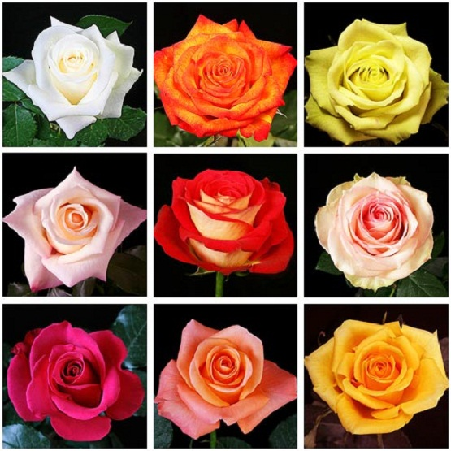
ROSAS
Variedad
Duración
Calidad

Slide 28
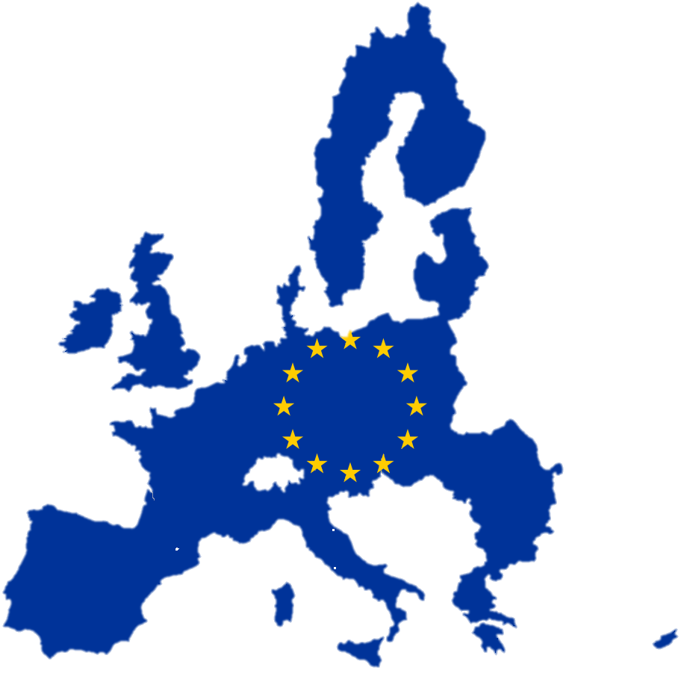
Exportaciones de Ecuador a Europa
Reino Unido
3%
Alemania
9%
Países Bajos 45%
Francia
5%
España
11%
Italia
18%

Slide 29
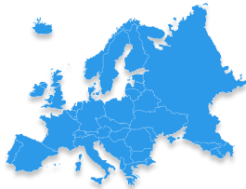
Análisis de impacto del SGP+ de la Unión europea en el sector florícola ecuatoriano
29,5%
Fuente: Trademap

Slide 30
Proyección exportación de rosas a UE
* Datos históricos del Banco Central del Ecuador

Slide 31
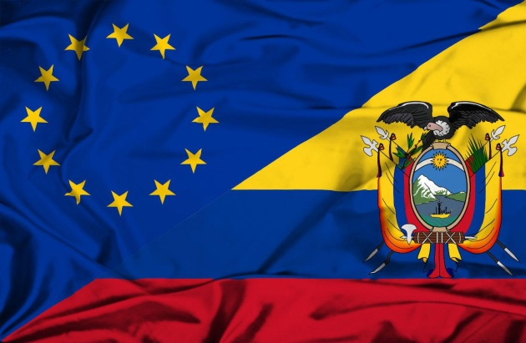
Efectos arancelarios ante la pérdida del SGP+ europeo en la exportación de rosas
$ 400 millones
$ 14 millones

Slide 32
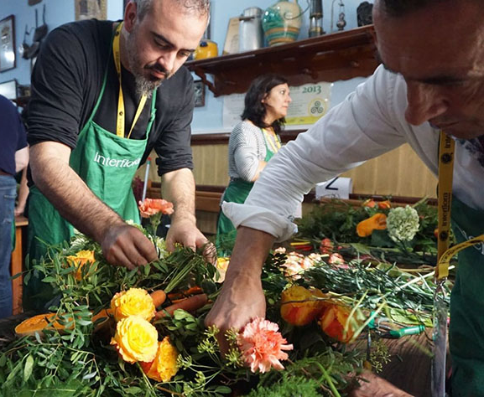
CONCLUSIONES
RECOMENDACIONES
Beneficios y cobertura a países calificados como “vulnerables”.
56% de las importaciones totales de la UE tienen algún tipo de preferencia al amparo del SGP.
Secciones del reino vegetal, productos de industrias alimentarias tienen mayor incidencia en la oferta exportable del Ecuador – SGP +
Las exportaciones no petroleras a la Unión Europea representan un 29.10% en términos FOB como promedio. (2010-2014)
Diversificación de exportaciones y fomento de la competitividad.
Ampliar la cobertura de las exportaciones hacia las 28 naciones miembros de la Unión Europeo.
Concretar un acuerdo comercial con la Unión Europea que promueva el mejor desarrollo del Ecuador.

Slide 33
CONCLUSIONES
RECOMENDACIONES
Ratificación de certificaciones internacionales que supongan buenas prácticas de producción.
Mecanismos de devolución de impuestos ante la no renovación del SGP+ y la no ratificación de un Acuerdo Comercial con la Unión Europea .
Implementación de medios informativos sobre los procesos de cooperación e integración económica de la Unión Europea
89% de exportaciones de rosas a mercados europeos bajo el régimen del SGP+.
Incremento en la participación en el mercado comparado europeo de 17% a 19% del total de exportaciones florícolas.
El sacrificio fiscal casi $ 400 millones en aranceles y la rosa deberá cancelar el 12% de ad valorem ante la no renovación del SGP+.

